Slide 1
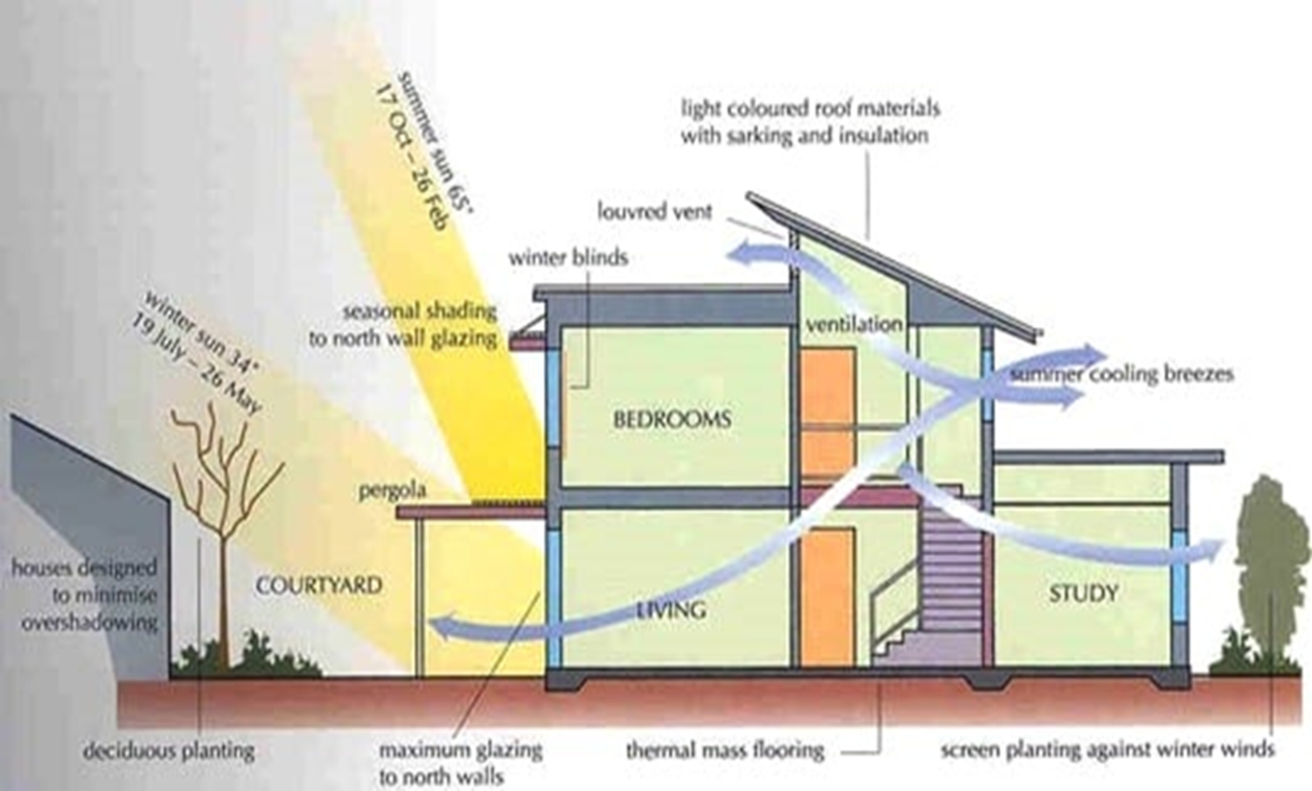

Slide 2
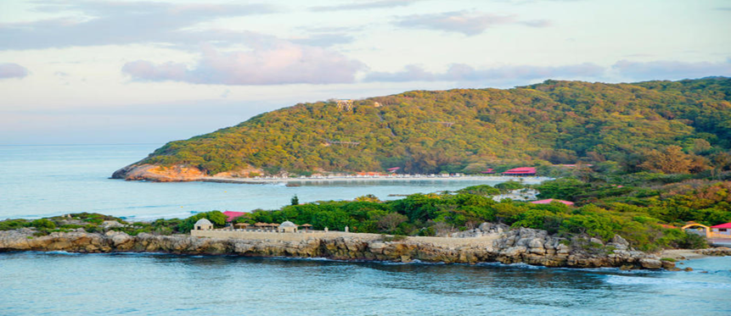
6- مناخ الساحل : دراسة اهم خصائص مناخ ساحل محدد وكيف يختلف عن المناطق المجاورة له من السواحل او المناطق الداخلية , وتاثير تلك الخصائص على شكل الساحل ونمط الحياة والانشطة البشرية التي تسود فيه

Slide 3
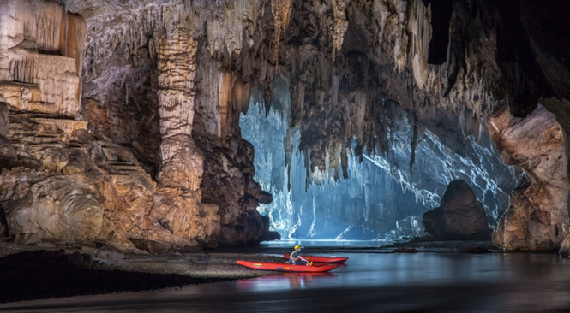
2- مناخ الكهف : تبرز احوال المناخ داخل كهف معين ومقدار اختلافها عن المناخ خارج ذلك الكهف , ومدى تاثير احواله المناخية على الاشكال الارضية والحياة داخله

Slide 4
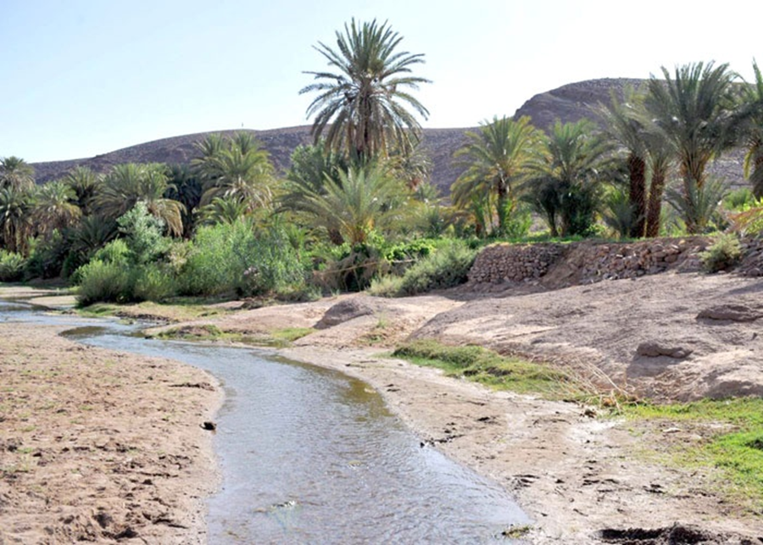
7- مناخ الواحة : توضيح ابرز صفات عناصر المناخ داخل هذه البيئة وكيف تختلف عن المناطق الجافة المجاورة لها ,ومدى تاثير عناصرها المناخية على تباين الانشطة البشرية داخل هذه الواحة

